Slide 1
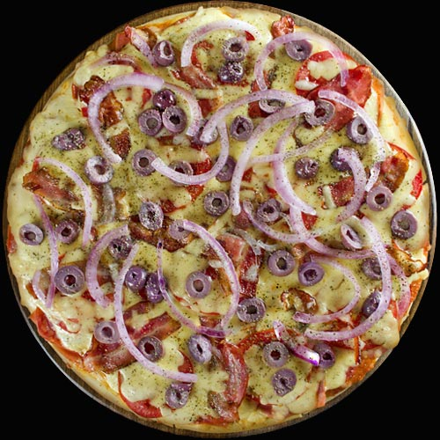
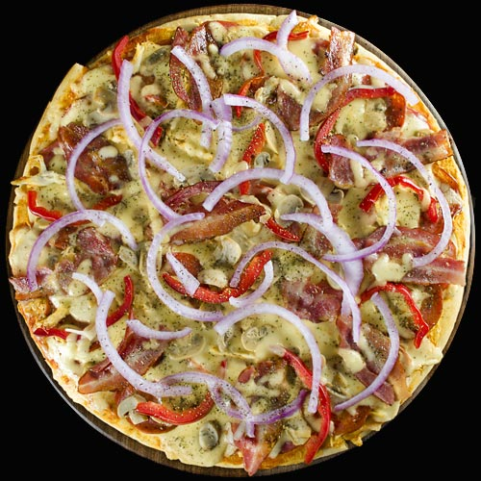
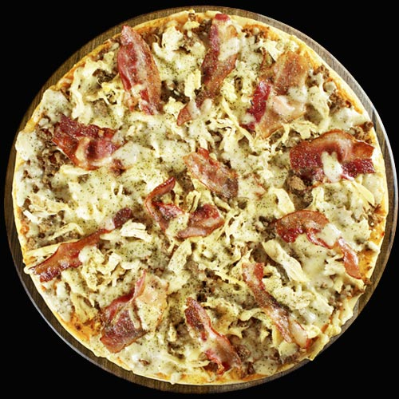
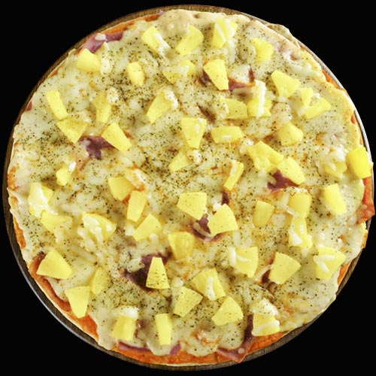
CLASICO
GROSSO
TRICAME
HAWAIANA
GROSSO
TRICAME

Slide 2

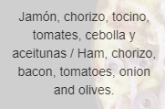
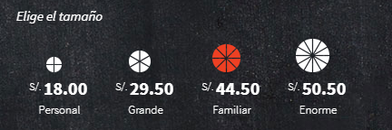
BIENVENIDOS
PIZZA CLÁSICA
052-930372814

Slide 3
PIZZA CLÁSICA

Slide 4
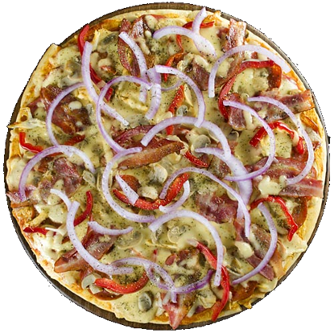
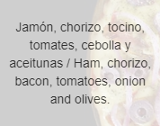
PIZZA GROSSO

Slide 5

PIZZA TRICAME

Slide 6
PIZZA TRICAME
BIENVENIDOS
052-930372814

Slide 7
BIENVENIDOS
052-930372814

Slide 8
PIZZA CLÁSICA

Slide 9
PIZZA GROSSO

Slide 10
PIZZA TRICAME

